Slide 1



图书借阅管理系统
班级：计科（3+2）2班
组长：何镜泳
组员：杨昕，袁紫峰，刘文金，蔡涵休

Slide 2
小组分工
刘文金： 增加图书，删除图书、修改图书，查找，浏览图书
04
袁紫峰： 管理用户,主页面，归还图书
05
何镜泳: 用户借阅图书，保存与加载数据，初始化数据
01
杨昕: 管理员增加、删除与修改，用户图书管理初始化
02
蔡涵休： 管理员，用户登录，历史借阅浏览
03

Slide 3
目录
应用前景
01
系统功能
02
流程图展示
03
系统展示
04

Slide 4
应用前景
目前，学院的图书管理仍是传统的人工管理方式，该方式效率低、保密性差，一方面教师、学生对学院图书室藏书情况不了解，图书室究竟有哪些图书也不知道，图书室的读者信息和借阅信息也不了解，导致无法及时查询图书信息;另一方面图书室管理员对图书管理工作倍感头痛，因为时间一长，将产生大量的文件和数据，这对于查找、更新和维护都带来了不少的困难，需要多名图书管理员，耗费劳动力大，难以避免错误的产生，如借书证挂失后，仍有少数学生冒用已挂失的借书证借出图书，造成图书外流。

Slide 5
系统功能
1.用户可以查书，借书和还书
2.用户可以注册，修改个人信息及注销账号。
3.管理员可以对书籍的信息进行查看和管理。
4. 管理员可以管理用户信息

Slide 6
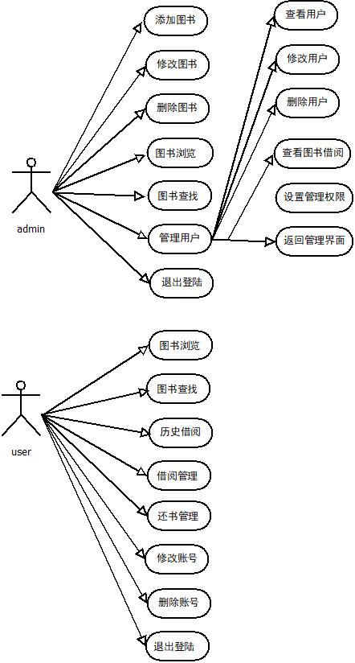
用例图分析

Slide 7
流程图展示
用户注册
01
管理员，用户登录
02
借阅管理
03
查找
04
读取数据
05
删除用户
06

Slide 8
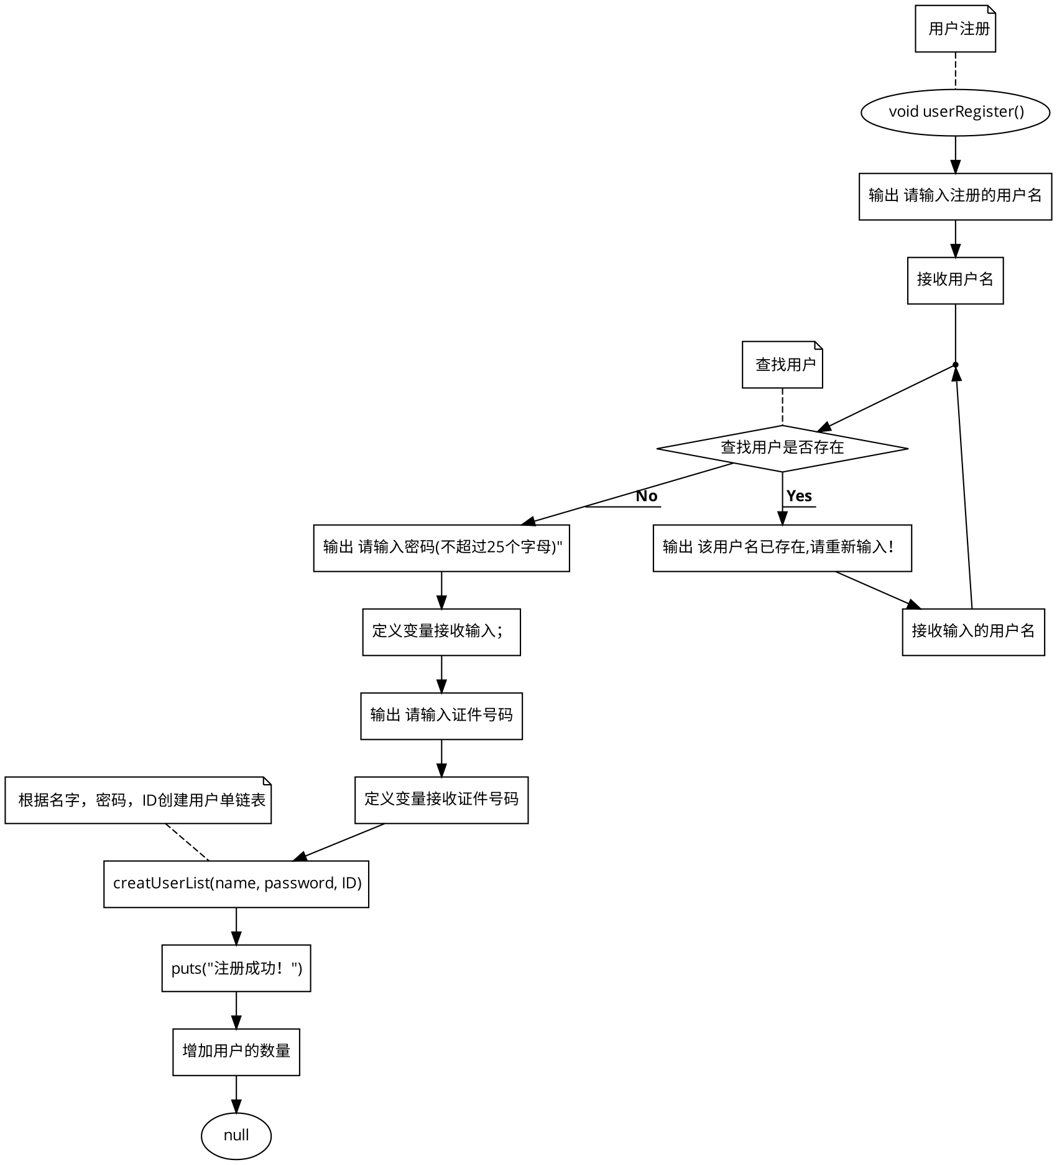
用户注册

Slide 9
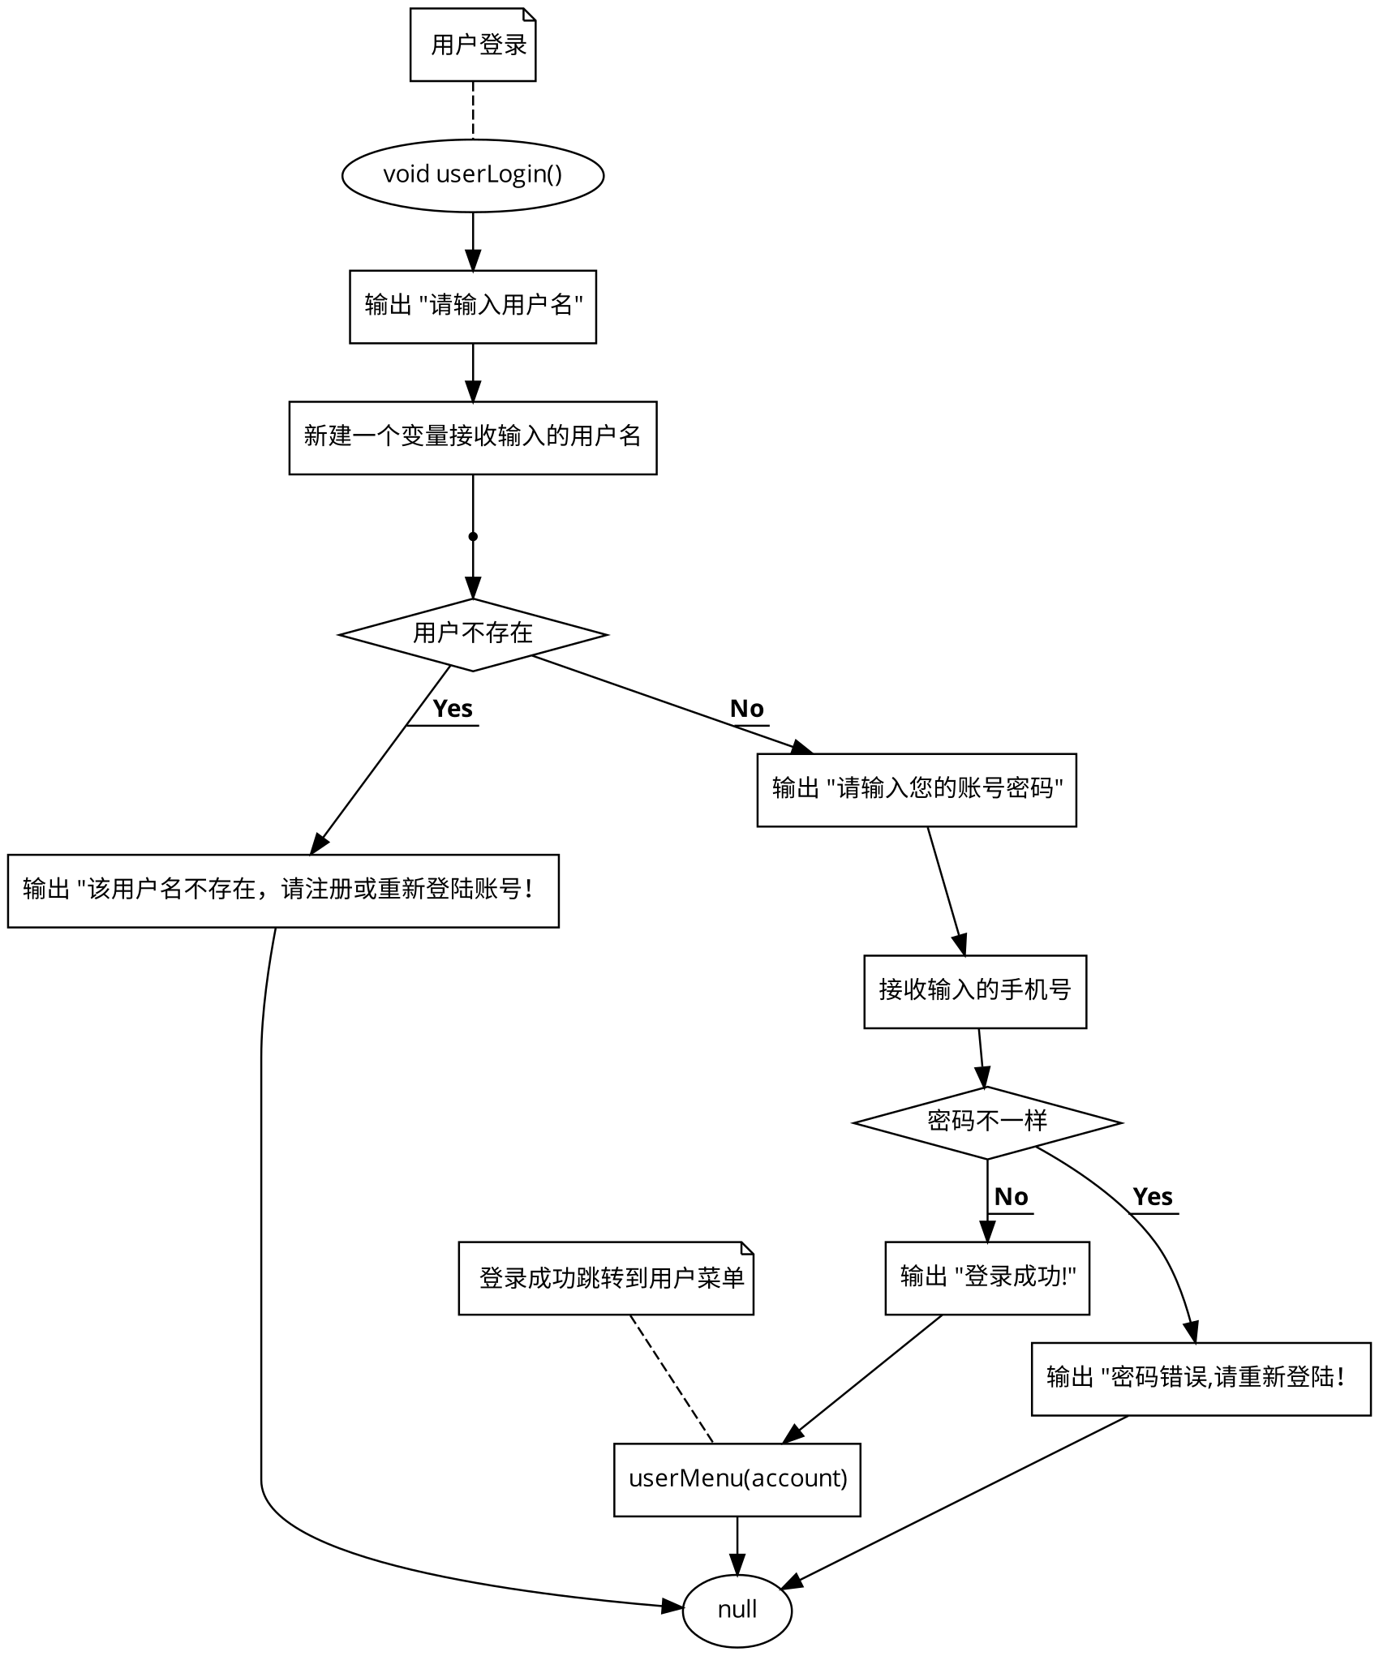
用户登录

Slide 10
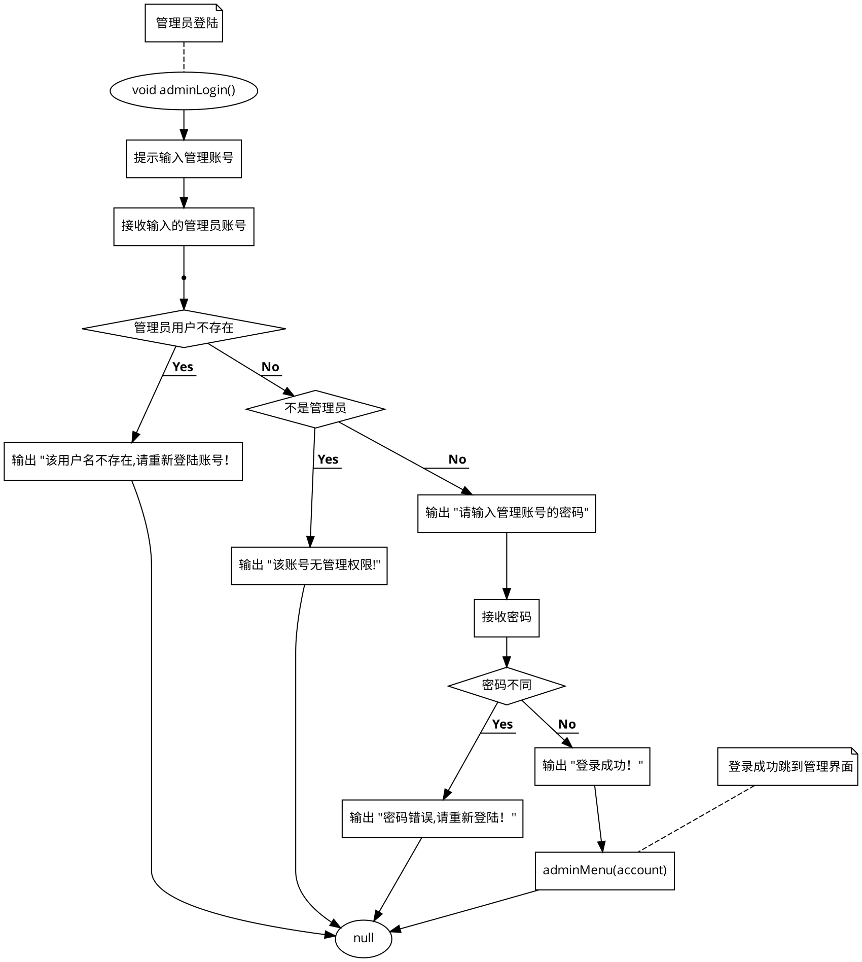
管理员登录

Slide 11
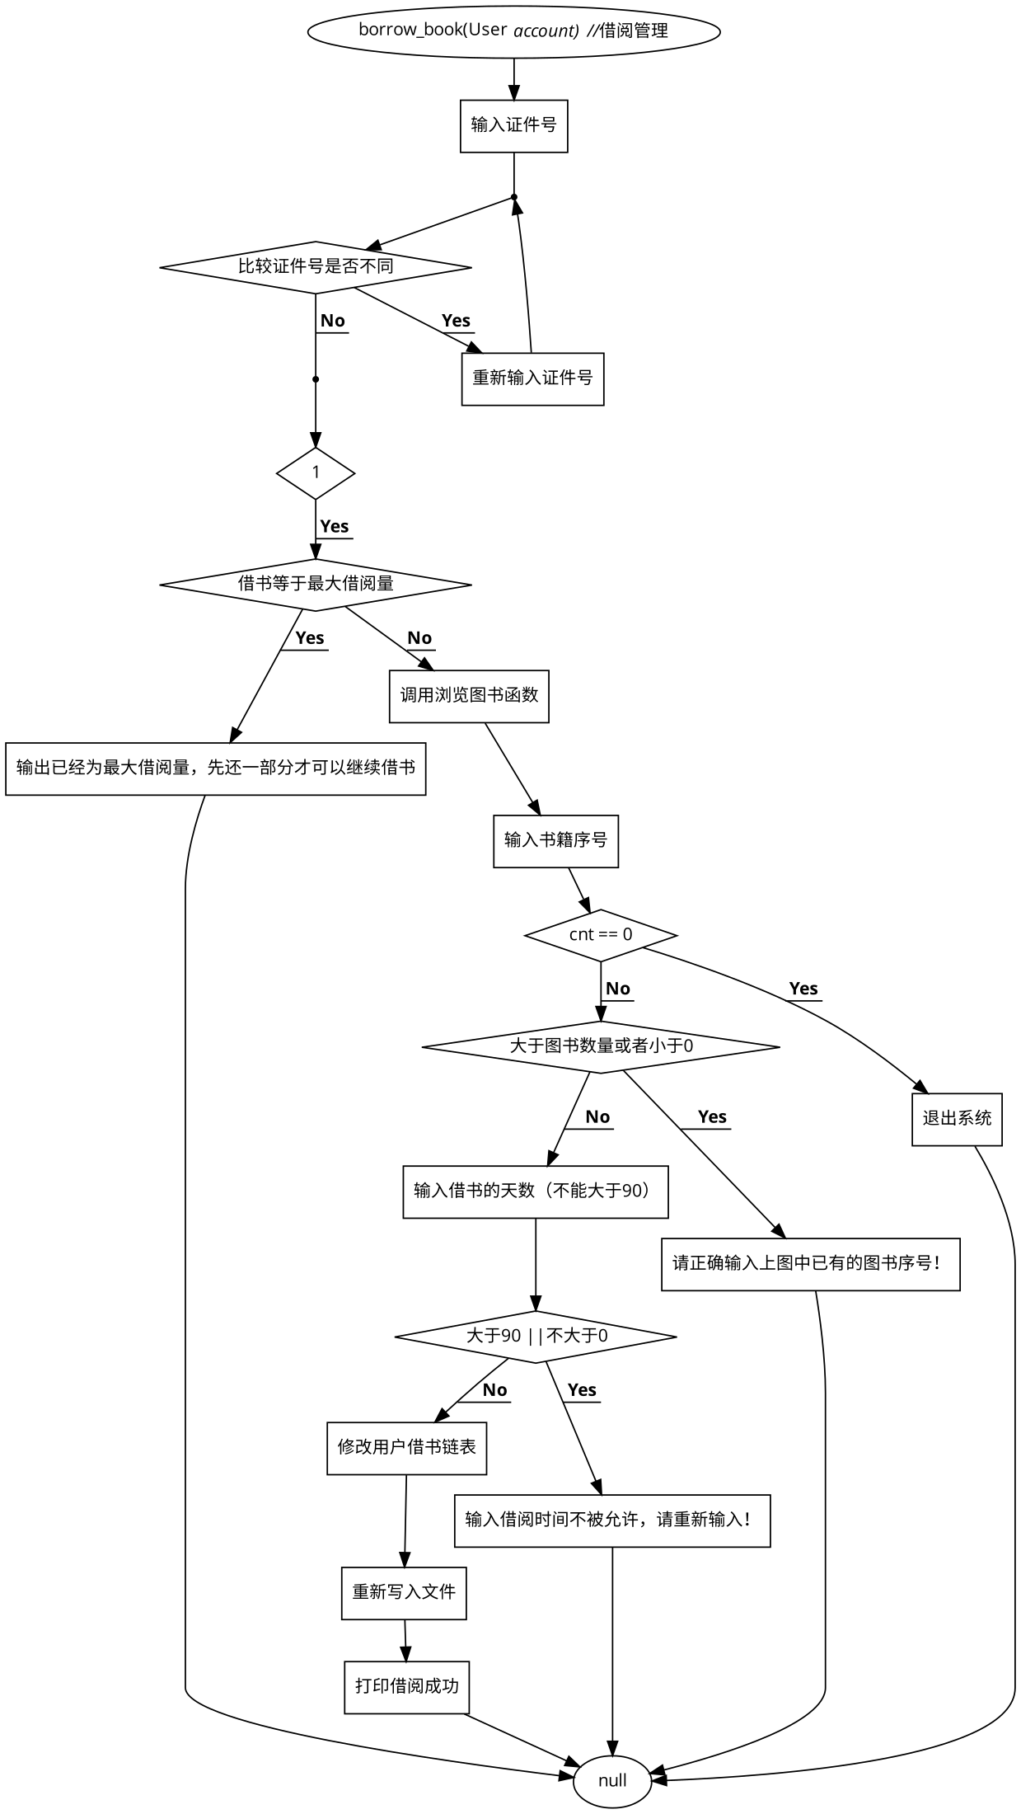
借阅管理

Slide 12
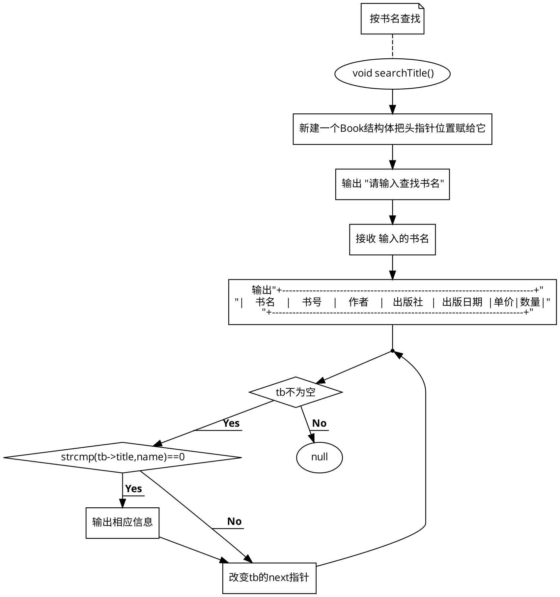
按照书名查找

Slide 13
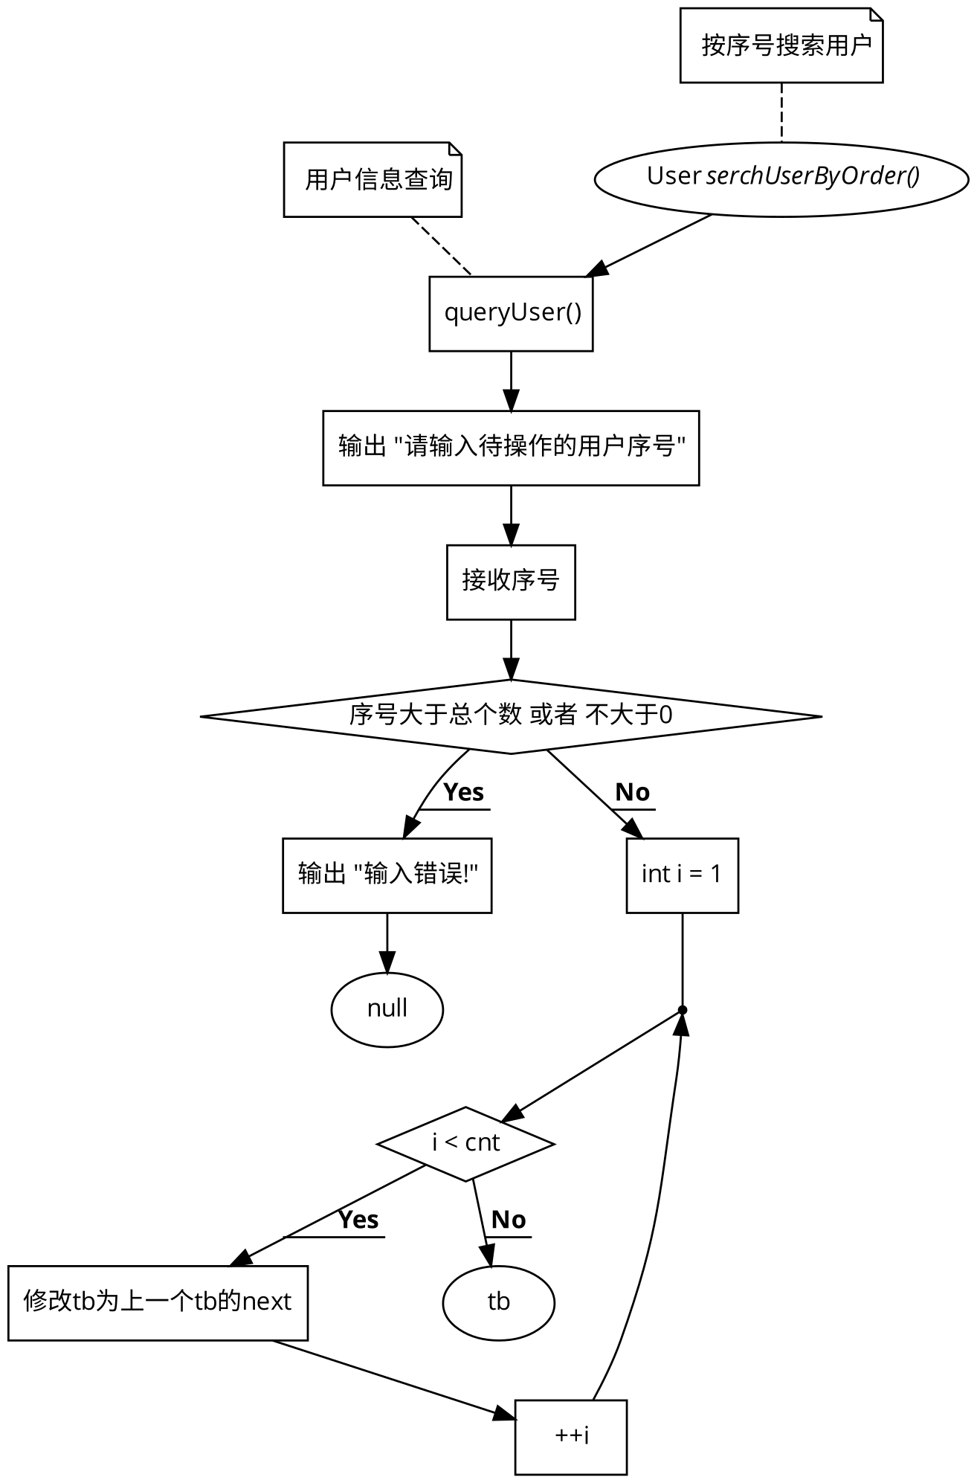
序号查找用户

Slide 14
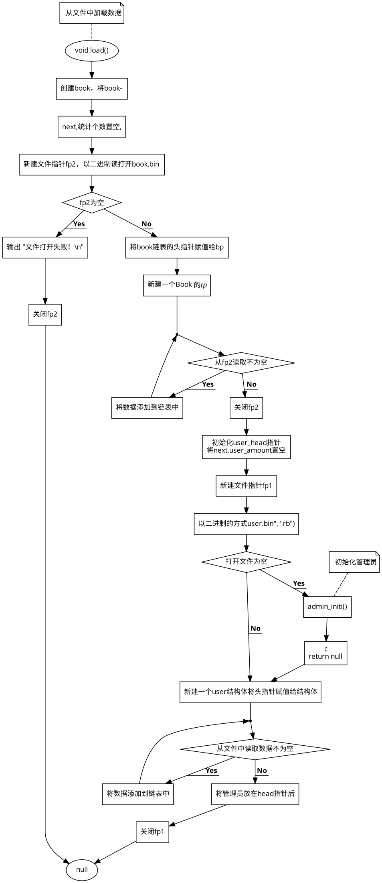
读取数据

Slide 15
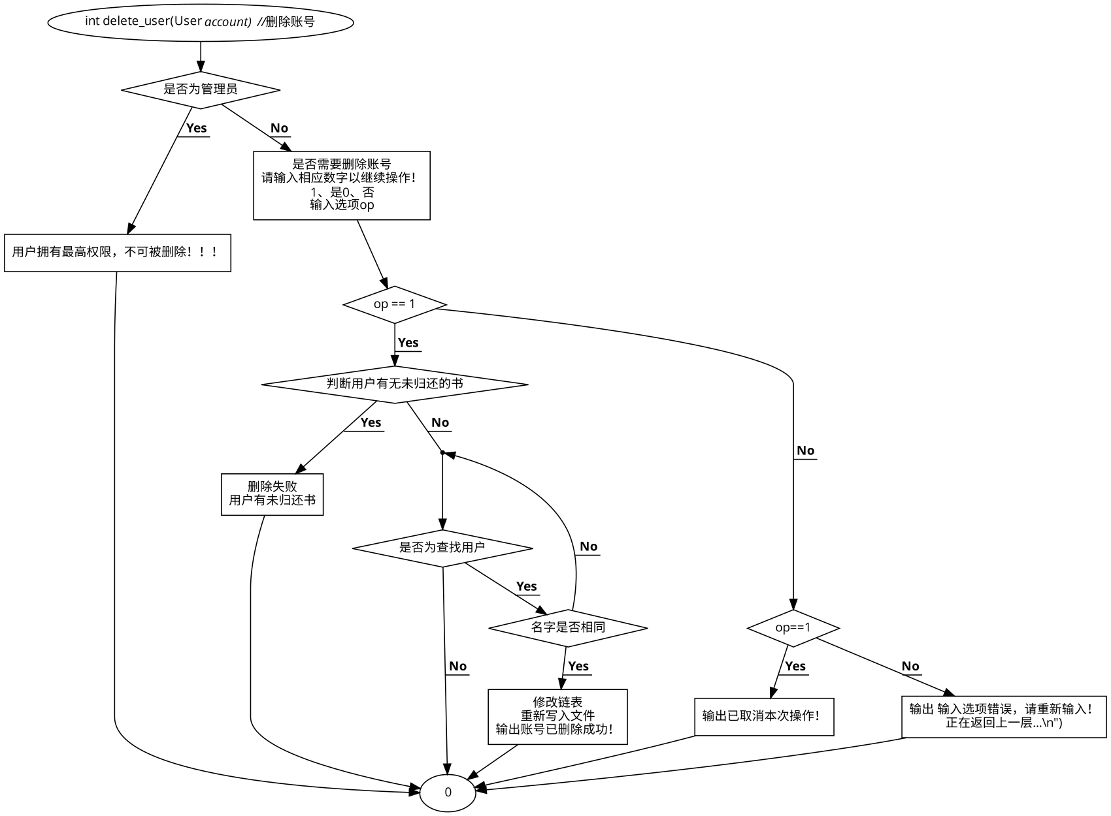
删除用户

Slide 16
系统展示
主页面
01
管理员，用户登录
02
管理员增加，删除图书
03
查找
05
管理用户
06
用户借阅图书
04

Slide 17
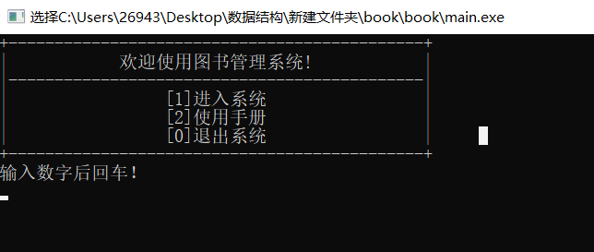
初始界面

Slide 18
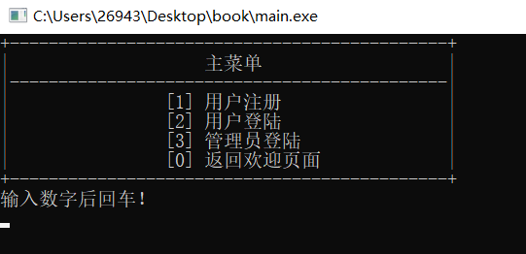
主菜单

Slide 19
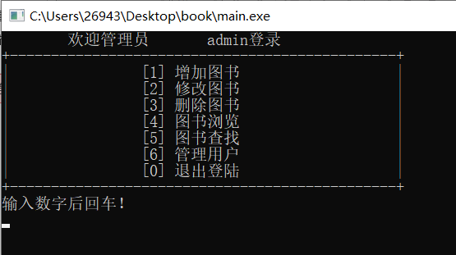
管理员主界面

Slide 20
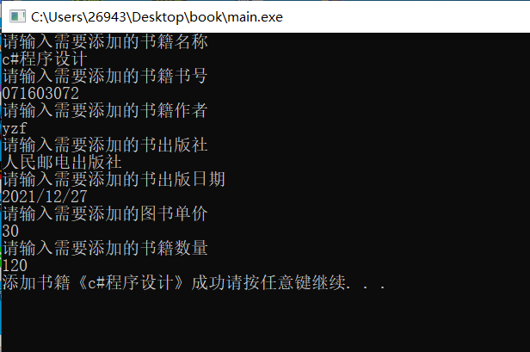
增加图书

Slide 21
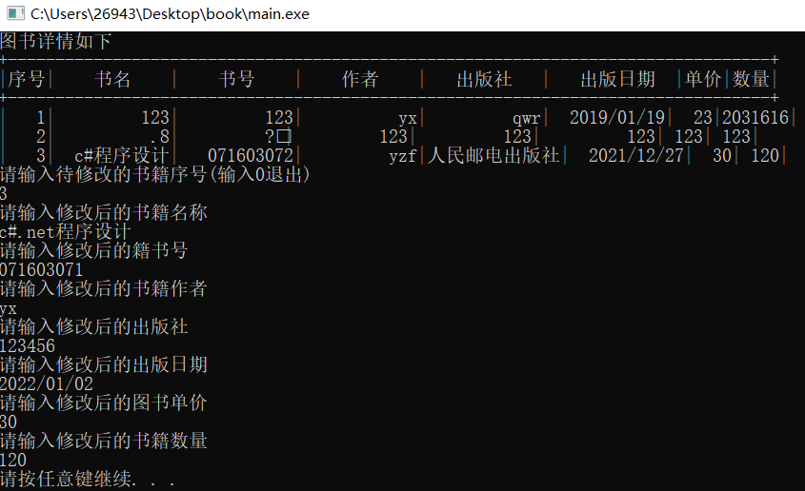
修改图书

Slide 22
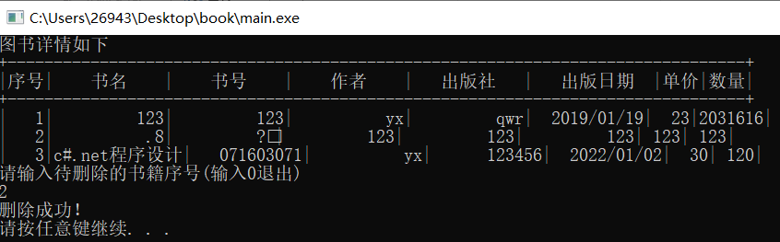
删除图书

Slide 23
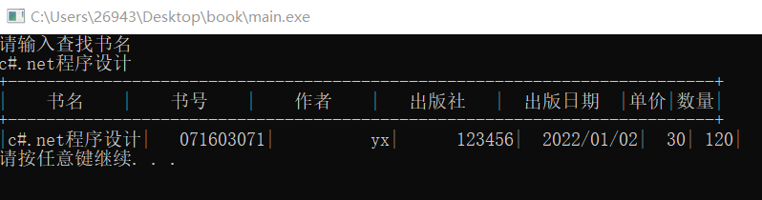
书名查找

Slide 24
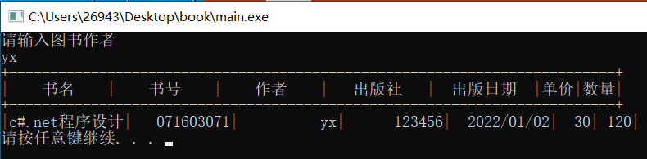
作者查找

Slide 25
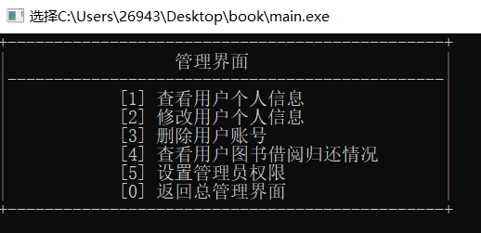
管理用户

Slide 26
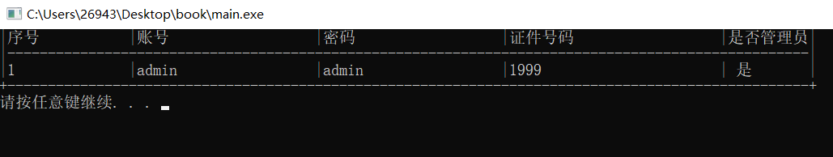
账号个人信息

Slide 27
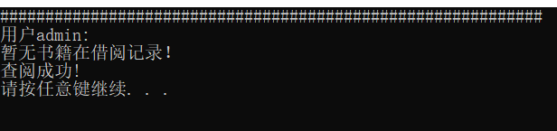
查看用户借阅情况

Slide 28
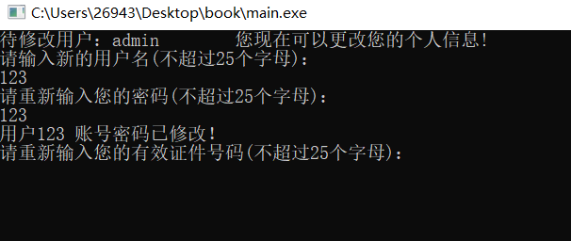
修改管理员用户和密码

Slide 29
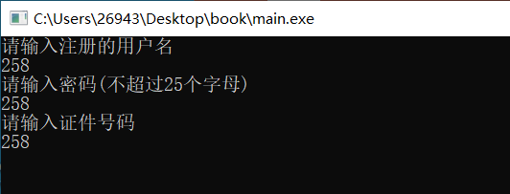
注册用户

Slide 30
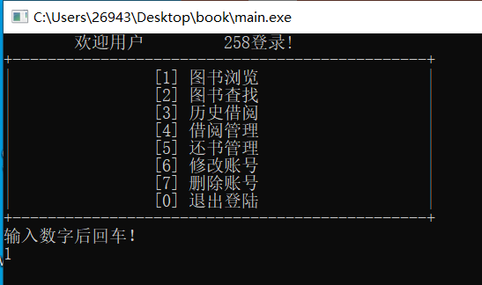
用户主界面

Slide 31
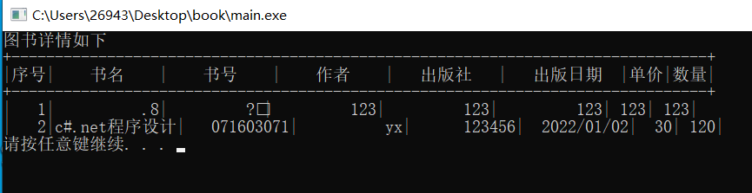
用户图书浏览

Slide 32
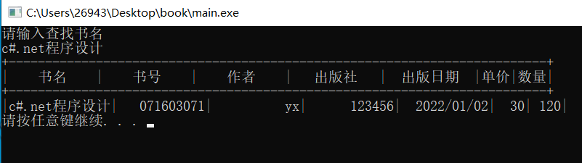
用户查找书名

Slide 33
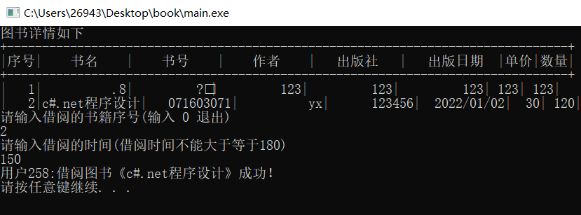
用户借阅书籍

Slide 34
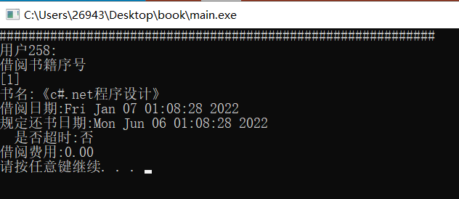
用户归还图书

Slide 35
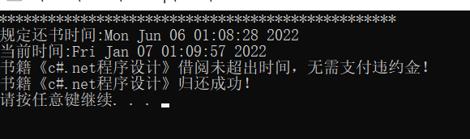
用户归还图书

Slide 36
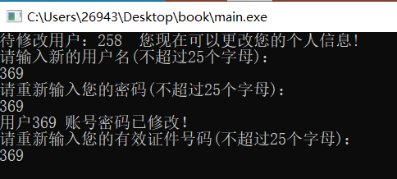
用户修改个人信息

Slide 37
谢谢聆听

